Slide 1
5. Rendimiento de los modelos
Fecha:

Slide 2
Métricas para evaluar el desempeño de un modelo
Accuracy: Porcentaje de correctas clasificaciones
Tasa de error: Porcentaje de incorrectas clasificaciones
Accuracy = 1 - tasa de error
Problemas con estas métricas:
Asume costos iguales para las clasificaciones erróneas
Asume distribución de clases uniforme

Slide 3
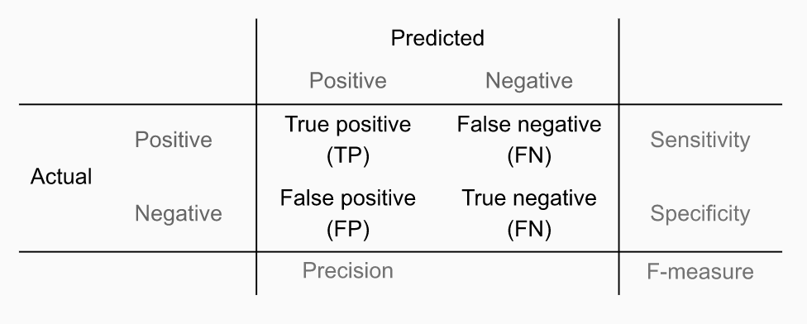
Métricas para evaluar el desempeño de un modelo
Otras métricas se pueden obtener de la matriz de confusión, la cual nos ayuda a visualizar el desempeño de un modelo de clasificación

Slide 4
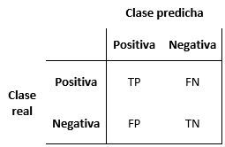
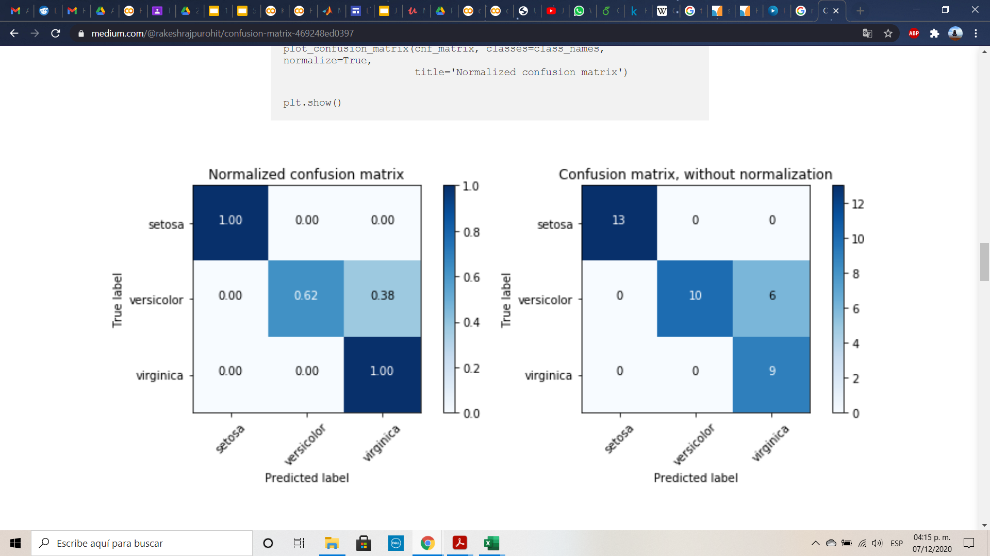
Matriz de confusión

Slide 5
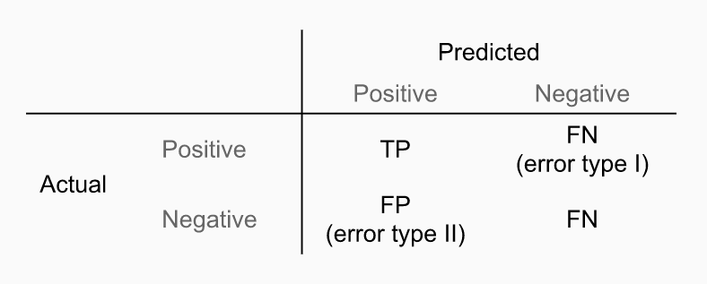
Tipos de errores
Error tipo I: rechazo de una hipótesis nula verdadera
Error tipo II: no rechazar una hipótesis nula falsa
El tipo I inculpar a un inocente mientras que el tipo II liberar a un criminal.

Slide 6
Costo desigual
Diagnóstico médico: El costo de detectar falsamente una enfermedad es menor que el costo de perder una enfermedad verdadera (FN).
Misiles: El costo de perder un ataque real es mucho mayor que el costo de una falsa alarma (FP).

Slide 7
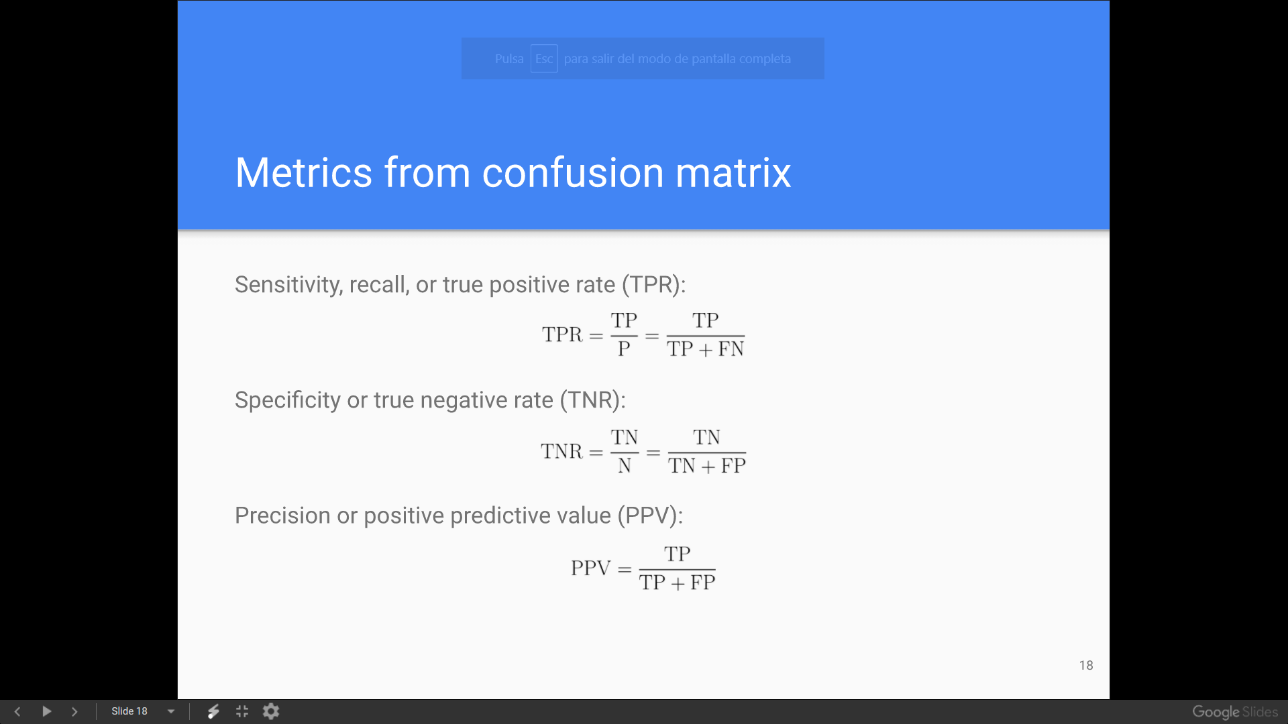
MÁS MÉTRICAS
Sensitividad, recall, True Positive Rate (TPR)
Especificidad, True Negative Rate (TNR)
Precisión or Positive predictive value (PPV)

Slide 8
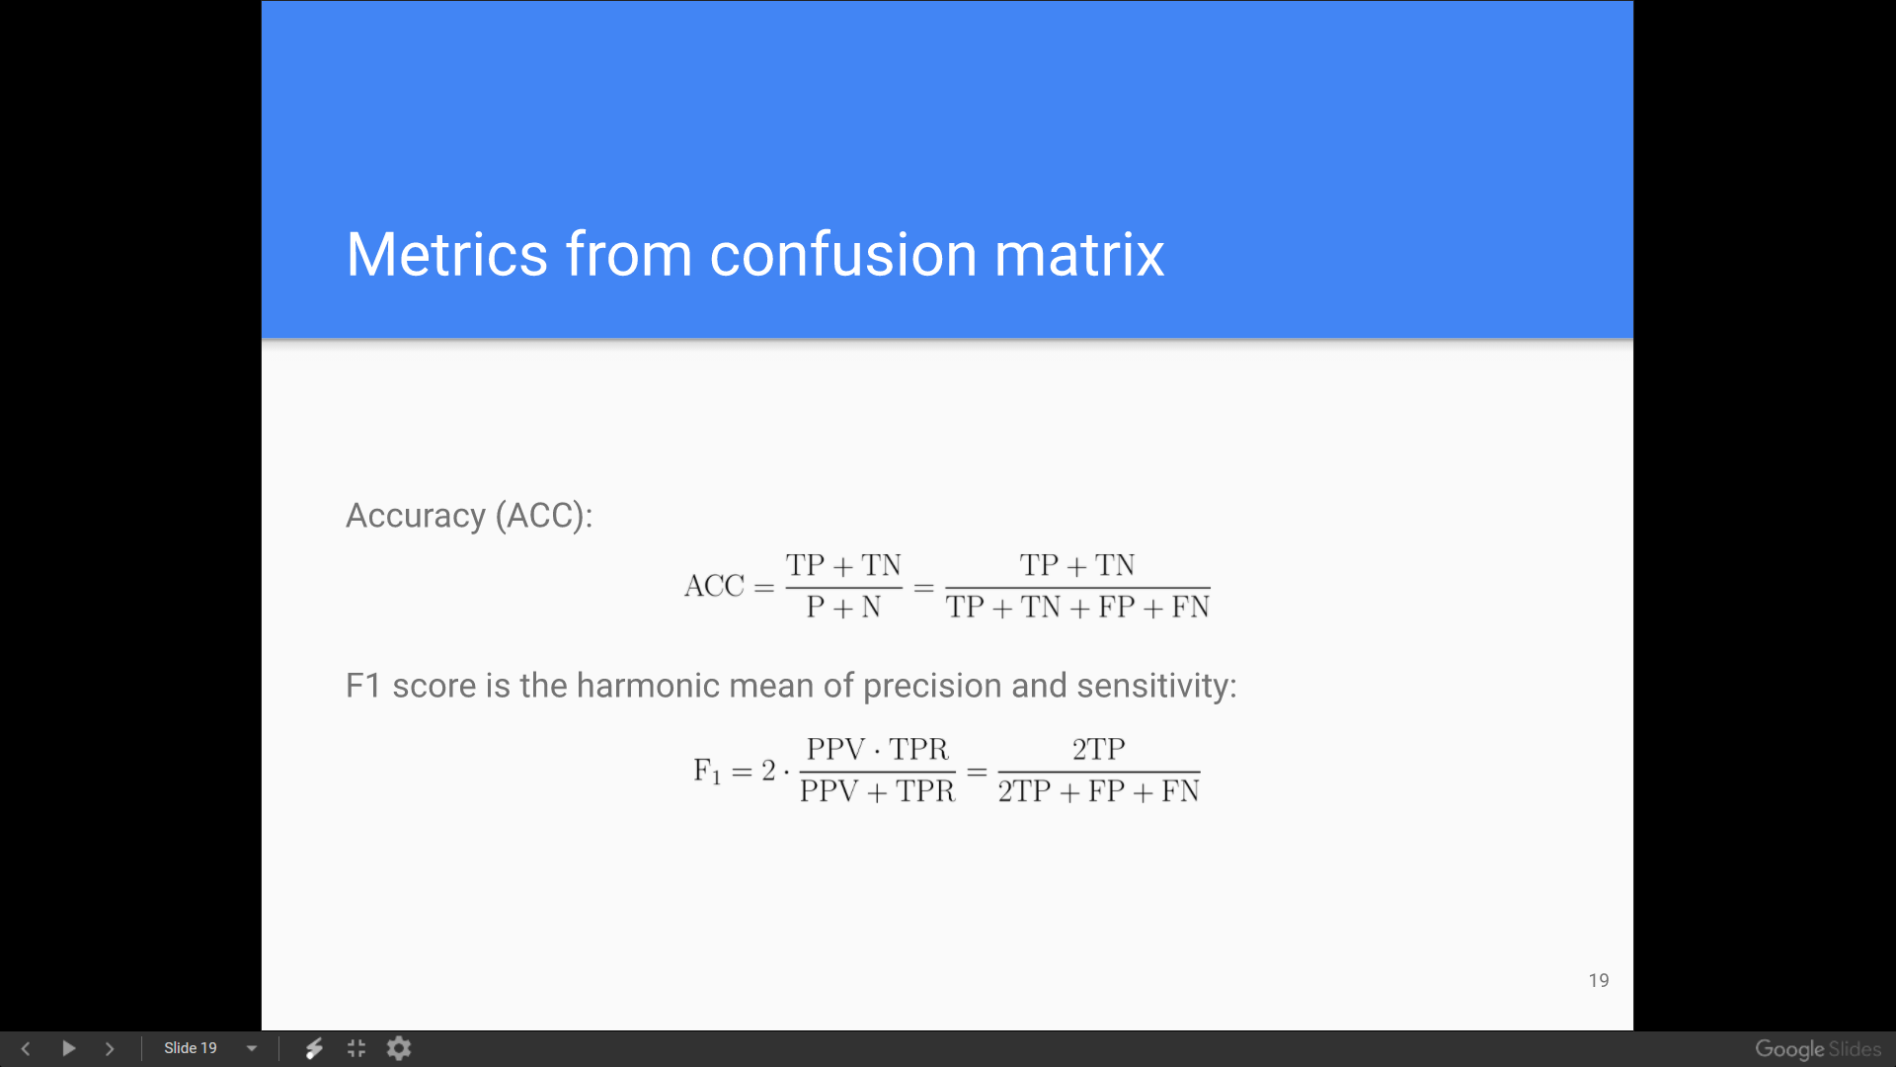
MÁS MÉTRICAS
4. Accuracy
5. F-1 (media armónica entre precisión y sensitividad)

Slide 9
EJemplo notebook
funciones mc
y métricas

Slide 10
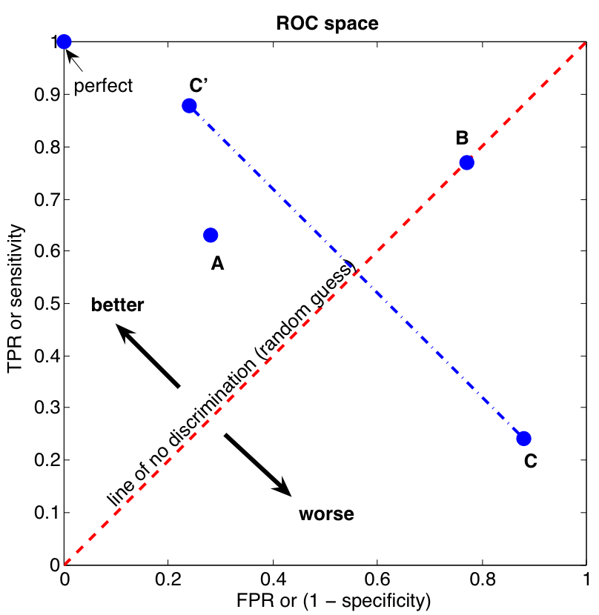
roc
Se trata de una gráfica de los valores de TPR (éxitos) vs TNR (falsas alarmas).
Diferentes curvas de ROC corresponden a diferentes clasificadores.

Slide 11
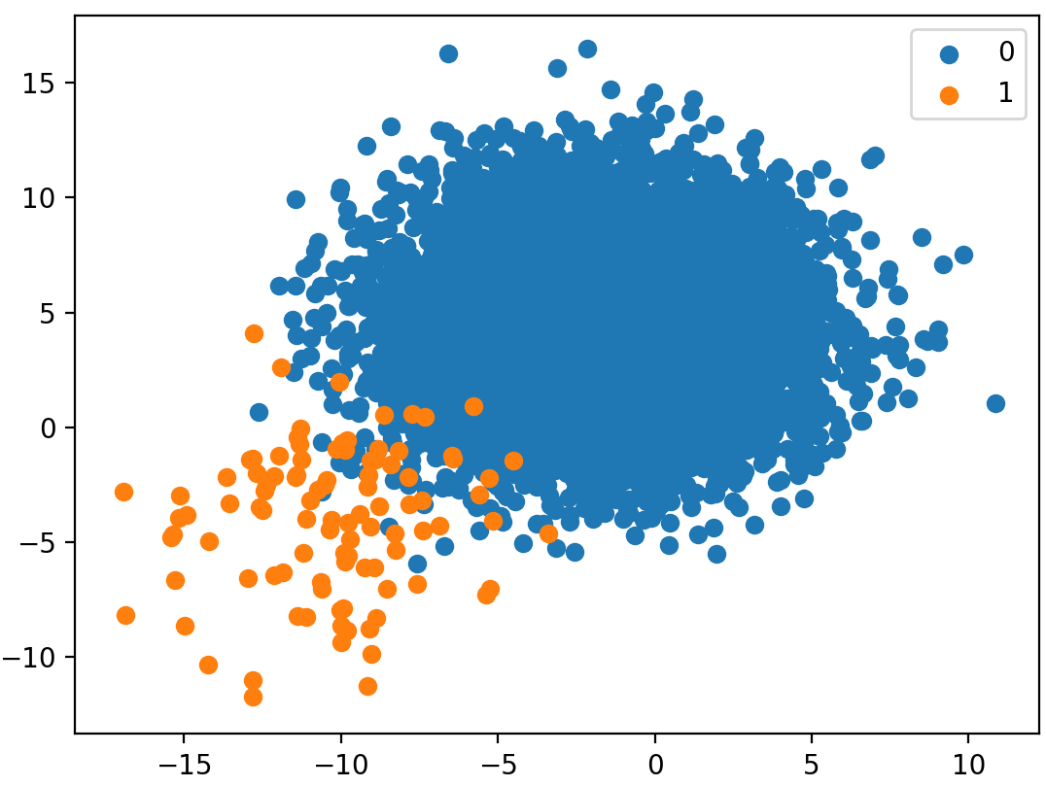
Desbalance de clases
Detección de enfermedades
Detección de fraudes
Detección de derrames de petróleo a partir de imágenes de la superficie del océano.
Un clasificador que presenta un accuracy de 0.95, ¿qué tan bueno es?

Slide 12
Conclusiones
El valor de accuracy no es una métrica representativa de la robustez de un modelo.
Existen algoritmos que trabajan con el desbalance de clases, los cuales tienen como base remuestreos, generación de datos sintéticos, entre otros. Dos de los algoritmos más comunes se son el Boosting y Bagging, modelos que se verán en el tema 7.

